Slide 1
Compte-rendu d'expérimentation et discussion autour des nouveaux cours de SCT
Congrès de l’AQIFGA, atelier 404
22 avril 2016, Longueuil
Par François Guay-Fleurent
Enseignant et formateur-accompagnateur en science et technologie
guayfleuref@ecole.csriveraine.qc.ca

Slide 2
Votre animateur
François Guay-Fleurent
Enseignant à l’éducation des adultes depuis mai 2009
Formateur-accompagnateur (FAR) pour la science et la technologie (Centre-du-Québec)
Étudiant à la maîtrise en didactique des S&T
Centre d'éducation des adultes de Nicolet
819 293-5821, poste 6730
guayfleuref@ecole.csriveraine.qc.ca

Slide 3
Plan de l’atelier
1. Introduction (5 min.)
Nouvelles du MEESR
Publicités Moodle FGA, Alexandrie et APC FGA
2. Compte-rendu d’expérimentation (30 min.)
Contexte et approche
Matériel pédagogique
Constats de l’enseignant et de l’élève
3. Discussion et conclusion (25 min.)
Qu’en est-il dans vos centres?
Des pistes gagnantes?

Slide 4
1. Des nouvelles du MELS
Les programmes sont tous approuvés, sauf biologie de 5e secondaire.
Les évaluations de 4e secondaire devraient être disponibles bientôt.
Le cours SCT-4063 et ceux de 3e sec. ont leur importance. Autre atelier à ce sujet présentement.
Fin du mandat des FAR.

Slide 5
1. Publicités
Moodle FGA
Salon national des enseignants : forums SCT
Carrefour FGA (Alexandrie)
Communauté de partage en SCT – 5 mai 15 h 30
Après-Cours FGA

Slide 6
2. Expérimentation
FBC :
Relation à l’environnement
Technologie
FBD :
Science et technologie (S&T)
3e secondaire
4e secondaire ST
Chimie
Physique
Biologie

Slide 7
2. Origine du projet
FAR depuis 2010
Développement pédagogique

Slide 8
2. Contexte
Petit centre (Nicolet), petite CS
Atelier fraîchement aménagé
Entente avec le MELS en juin
Recrutement de deux élèves CLE (profil)

Slide 9
2. Contexte
RÉCIT et trois périodes d’enseignement
Puis une.
Suivi serré.

Slide 10
2. Matériel utilisé
SCT-4061 : SAÉ + Kaléidoscope
SCT-4062 : SOFAD

Slide 11
2. Matériel utilisé / SCT-4061
Feuille de cheminement maison
Découpage de Kaléidoscope par Diane Ménard
SAÉ développées
Prétests par Guy Mathieu et secteur jeune
Proposition : voir le travail de Guy sur Moodle FGA

Slide 12
2. Matériel utilisé / SCT-4062
Changement de tâche, temps restreint
Feuille de cheminement abandonnée
Guide de la SOFAD, p. 1 à 300 (mon « erreur »)
Expérimentations de la SOFAD, sauf eau de chaux
Prétests développés

Slide 13
2. Constat de l’enseignant
SCT-4061
Difficile
Observatoire nécessaire, Observatoire 4?
Beaucoup de temps à l’atelier
Bonne préparation nécessaire
SCT-4062
Facile à utiliser
Moins en action
Est-ce important?
Adéquation avec le programme?
Développement de l’opinion?

Slide 14
2. Constat de l’élève : des citations
SCT-4061
SCT-4062

Slide 15
3. Discussion et conclusion
Recherche-action en 2016-2017 (SCT-4063)
Et dans vos milieux?
Des pistes gagnantes? Des embuches et des solutions?
Des expérimentations?

Slide 16
Autres éléments pertinents
Voici des ressources pour enseigner ces cours.
Une bibliographie à la fin pour en savoir plus.
Aussi, voir la revue Spectre numéro thématique ÉDA : http://www.myvirtualpaper.com/doc/spectre/44-1web/2014102201/#0

Slide 17
Les buts du nouveau programme
Ce programme vise à développer chez l’élève une culture scientifique et technologique qui permet :
de réaliser son potentiel intellectuel;
de participer de manière active, critique et informée aux débats de la société;
d’utiliser les produits de la science et de la technologie dans son quotidien;
d’agir de manière concrète, pratique et innovatrice en science et en technologie.
Notes:
Apprendre à l’élève à pêcher….et non de lui donner du poisson

Slide 18
12 compétences professionnelles
Acte d'enseigner
3. Concevoir des situations d'enseignement-apprentissage pour les contenus à faire apprendre, et ce, en fonction des élèves concernés et du développement des compétences visées dans le programme de formation.
4. Piloter des situations d'enseignement-apprentissage pour les contenus à faire apprendre, et ce, en fonction des élèves concernés et du développement des compétences visées dans le programme de formation.
5. Évaluer la progression des apprentissages et le degré d'acquisition des compétences des élèves pour les contenus à faire apprendre.
6. Planifier, organiser et superviser le mode de fonctionnement du groupe-classe en vue de favoriser l'apprentissage et la socialisation de élèves.

Slide 19
Changements de pratique
Place beaucoup plus importante pour la partie « pratique ». Lien SCT.
Pratique 40% (CD1-CD3) / Théorique 60% (CD2-CD3)
Investissements « majeurs » dans l’aménagement.
Changements dans l’organisation scolaire.
Changements dans les tâches de l’enseignant (TTP).
Mais surtout, changements d’approches pédagogiques. (Voir Potvin P. et autres)

Slide 20
Pourquoi faire des activités pratiques? Des activités de conception technologique?
Parce que ça permet de varier les approches pédagogiques et les élèves apprécient cela.
Parce que ça donne du sens aux apprentissages.
Parce que ça augmente l’intérêt des élèves et leur engagement dans la tâche.
Parce que ça facilite l’apprentissage des S&T.
(Lacasse et Barma, 2012)
Notes:
Lacasse, M., & Barma, S. (2012). Intégrer l'éducation technologique à l'éducation scientifique : pertinence pour les élèves et impacts sur les pratiques d'enseignants. Canadian Journal of Education, 35(2), 155-191.

Slide 21
2. Choix des SAÉ de 3e sec.
SCT 3061
SCT 3064
Un bras fort mobile
Braquet de vélo
Votre cric crac
SCT 3062
Faut le boire pour le croire
SCT 3063
Vaccin Dcat
Je tiens à toi mon coeur
Fumeurs
Lunette astronomique
Des petits organismes dans ma bouche
Ce n’est pas la fin du monde
SCT 3065
Boîte à nivelage automatique
Fabrication bras articulé
Crécelle
Nichoirs (6.5)
Microscope
SAÉ sur mon site web dès que possible.

Slide 22
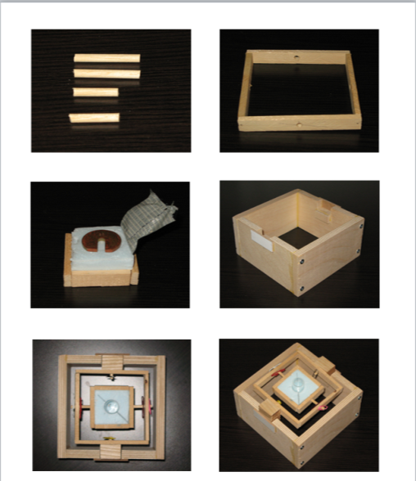
Le vaccin
en cavale
Notes:
SÉ d’ATS 3e sec.

Slide 23
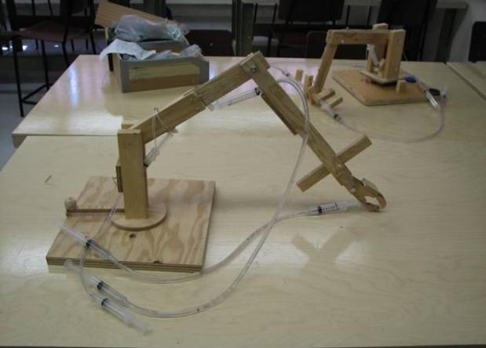
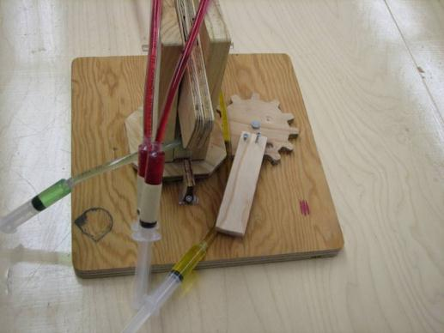
Le bras articulé, une suite logique de « Un bras fort mobile » en SCT-3061.
On pourrait demander aux élèves d’en compléter seulement une partie.
Notes:
ATS 3e sec.

Slide 24
3. Choix des SAÉ de 4e sec.
SCT 4061 (voir Alexandrie)
SCT 4062
Détecteur de faux billets – Lampe de poche
Haut-parleur
Chambre branchée
Coccinelle robot
MIM
Éolienne
Antenne TV
Analyse cafetière
Café pour environnement
SOFAD activités notées
DEL pas DEL
APP électricité
APP surpopulation/albédo
Grand Nord à votre portée.?
Vert un développement durable
SOFAD activités notées
Glaciers
Météo extrême
3 autres sur Alexandrie

Slide 25
Comment intéresser les élèves à la S&T, selon le CRIJEST
La contextualisation des apprentissages
Hulleman et Harackiewicz (2009), dans la revue Science, ont montré que « des élèves à qui l’on demande de réfléchir sur les liens que les S&T peuvent entretenir avec leur vie personnelle voient leur intérêt et leurs performances scolaires augmenter plus que si l’on investit le même temps à faire des révisions de contenus. Ces résultats sont particulièrement positifs pour les élèves qui présentent des performances scolaires plus faibles habituellement. »
À la FGA : Le détecteur de faux billets.

Slide 26
Comment intéresser les élèves à la S&T, selon le CRIJEST
Les démarches d’investigation scientifique
L’engagement intellectuel des élèves dans le processus scientifique fait la différence.
Pas juste hands on, aussi minds on.
Défi raisonnable pour l’élève.
Exemple à la FGA : Il faut le boire pour le croire

Slide 27
Comment intéresser les élèves à la S&T, selon le CRIJEST
L’enseignement par projets
Favorise l’apprentissage de la résolution de problèmes et des habiletés scientifiques.
Cependant, pas n’importe quel projet…
Doit être ancré dans la « vraie vie » et conduire à la réalisation d’un produit concret et signifiant.
Qui permet la compréhension des concepts et leur application.
Exemple à la FGA : projet du haut-parleur

Slide 28
Chambre branchée
Mise en situation :
Votre résidence devient trop petite avec la famille qui s’agrandit. Vous décidez de vous construire une nouvelle chambre à coucher parfaitement adaptée à vos besoins. Vos connaissances en électricité et votre débrouillardise vous amènent à créer votre propre maquette de cette chambre et de son circuit électrique. Ainsi, vous ferez économiser du temps à l’entrepreneur…et économiserez peut-être quelques dollars!
SAÉ sur Alexandrie

Slide 29
3. Choix des SAÉ 4e sec.
SCT 4063
SCT 4064
Fabrication d’une éolienne
Gérer le lux
Hydroglisseur-MIM
Véhicule électrique
Croix de Malte
Chargeur solaire MP3
Scotch Yoke
Antenne TV
SOFAD activités notées
Une eau propre propre
SOFAD activités notées
Aux arbres citoyens
Un aquarium bien balancé
Creuser la controverse
Lisier de porc

Slide 30
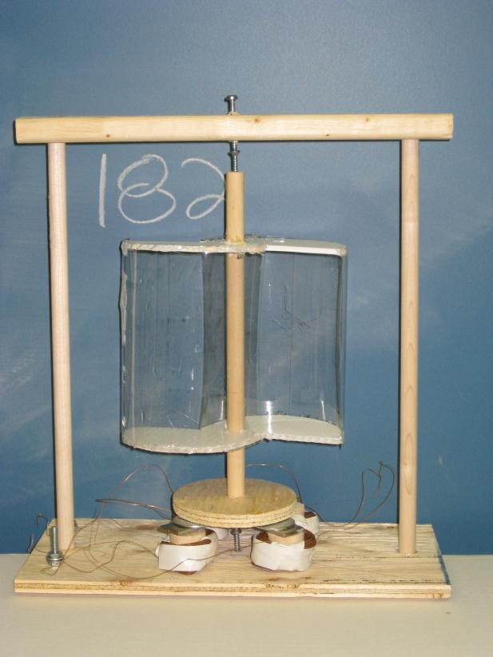
Fabrication complète d’une éolienne.
Autres projets chantier 7
Microscope
Électronique
Colorimètre

Slide 31
4. Aménagements possibles d’ateliers et de laboratoire
Voir notre présentation pour la rencontre nationale des gestionnaires à l’adresse suivante :
www.ppfgf.com/quebec.html
Plusieurs documents y sont déposés dont une liste d’outillage recommandé.

Slide 32
4. Impacts des nouveaux cours
La formation des enseignants en exercice est un besoin essentiel pour une implantation réussie.
Des initiatives de pratique guidée seront plus formatrices que des discours idéologiques et théoriques.
(Potvin et Dionne, 2007. Traduction libre)
Notes:
Potvin, P., & Dionne, E. (2007). Realities and challenges of educational reform in the province of Quebec: exploratory research on teaching science and technology. McGill Journal of Education (Online), 42, 393-410.

Slide 33
4. Impacts sur l’organisation scolaire
Évaluation : 40% pratique, 60% théorique ! Pour préparer les élèves adéquatement, prévoir beaucoup plus de temps en laboratoire et en atelier qu’avant.
Évaluation, prise 2 : il est prévu que l’enseignant ou le technicien* soit là pour observer l’élève « en tout temps » (ou presque) lors de la passation de l’épreuve pratique. À considérer dans la tâche!
Notes:
*Technicien qualifié détenteur d’un DEC

Slide 34
4. Impacts sur l’organisation scolaire
Un seul prof à la fois responsable de superviser l’atelier, le laboratoire et une classe conventionnelle? La recette par excellence pour négliger la partie pratique! Pas bon pour la réussite et la sécurité des élèves…
Repenser l’organisation scolaire : périodes ciblées, heures/semaine, remédiation/atelier, TTP, etc.

Slide 35
4. Impacts sur l’organisation scolaire
L’idéal, petite classe où tout s’y fait (laboratoire et atelier annexés)
Temps de libération pour l’enseignant ou ajout d’un TTP… Comme ça s’est fait au secteur des jeunes avec l’arrivée du renouveau!

Slide 36
5. Conclusion
Développons une culture scientifique chez nos élèves.
Les enseignants auront besoin d’être soutenus dans tout cela. De gros, gros changements en S&T!
Avis du CSE sur les S&T et l’annonce du ministre.

Slide 37
5. Conclusion
C’est le temps des questions, commentaires, échanges…
Bibliographie

Slide 38
Bibliographie
Barma, S. (2007). Point de vue sur le nouveau programme science et technologie du secondaire au Québec: regards croisés sur les enjeux de part et d’autre de l’Atlantique. Didaskalia, 30, 109-137.
Barma, S. (2008). « Vers une lecture systémique du contexte, des enjeux et des contraintes du renouvellement des pratiques en éducation aux sciences au secondaire au Québec ». CJNSE/RCJCÉ. En ligne. Volume 1, no 1, juillet 2008. http://www.cjnse-rcjce.ca/ojs2/index.php/cjnse/article/view/19
Barma, S. (2010). Analyse d'une démarche de transformation de pratique en sciences, dans le cadre du nouveau programme de formation au secondaire, à la lumière de la théorie de l'activité. Canadian Journal of Education, 33(4), 677-710.
Notes:
Si vous voulez lire ces textes et ne les trouvez pas sur Internet, écrivez-moi et j’essaierai de vous les faire parvenir. guayfleuref@ecole.csriveraine.qc.ca

Slide 39
Bibliographie
Charland, P. (2003). « L'ERE et l'enseignement des sciences : d'une problématique théorique et pratique vers une perspective québécoise ». Vertigo : la revue électronique en sciences de l’environnement. En ligne. Volume 4, numéro 2, octobre 2003. <http://vertigo.revues.org/4486#ftn9>. Page consulté le 4 février 2013.
Charland, P., Potvin, P. et Riopel, M. (2009). « L’éducation relative à l’environnement en enseignement des sciences et de la technologie : une contribution pour mieux vivre ensemble sur Terre ». Éducation et francophonie : revue scientifique virtuelle. En ligne. Volume 37, numéro 2, automne 2009, p. 63-78. < http://www.acelf.ca/c/revue/pdf/EF-37-2-063-CHARLAND.pdf>. Consulté le 4 février 2013.
Hasni, A., Bousadra, F., & Marcos, B. (2011). L'enseignement par projets en sciences et technologies : de quoi parle-t-on et comment justifie-t-on le recours à cette approche? Nouveaux c@hiers de la recherche en éducation, 14(1), 7-28. doi: 10.7202/1008841ar

Slide 40
Bibliographie
Hasni, A., Moresoli, C., Samson, G., & Owen, M.-È. (2009). Points de vue d'enseignants de sciences au premier cycle du secondaire sur les manuels scolaires dans le contexte de l'implantation des nouveaux programmes au Québec. Revue des sciences de l'éducation, 35(2), 83-105. doi: 10.7202/038730ar
Lacasse, M., & Barma, S. (2012). Intégrer l'éducation technologique à l'éducation scientifique : pertinence pour les élèves et impacts sur les pratiques d'enseignants. Canadian Journal of Education, 35(2), 155-191.
Ministère de l’Éducation, du Loisir et du Sport (2007). Programme de formation de l’école québécoise. Enseignement secondaire, 2e cycle. Québec : Gouvernement du Québec.

Slide 41
Bibliographie
Ministère de l’Éducation, du Loisir et du Sport, Direction de l’éducation des adultes et de l’action communautaire. (2015). Programme d’études : Science et technologie. Québec : Gouvernement du Québec.
Mujawamariya, D., & Guilbert, L. (2002). L'enseignement des sciences dans une perspective constructiviste : vers l'établissement du rééquilibre des inégalités entre les sexes en sciences. Recherches féministes, 15(1), 25-45. doi: 10.7202/000769ar
Potvin, P. (2011). Manuel d’enseignement des sciences et de la technologie, Multimondes, Québec.

Slide 42
Bibliographie
Potvin, P., & Dionne, E. (2007, 2007). Realities and challenges of educational reform in the province of Quebec: exploratory research on teaching science and technology. McGill Journal of Education (Online), 42, 393-410.
Potvin, P., Riopel, M., Charland, P. & Fournier, F. (2009). Apprendre et enseigner la technologie: Regards multiples, Multimondes, Québec.
Potvin, P., Riopel, M. & Masson, S. (2007). Regards multiples sur l’enseignement des sciences, Multimondes, Québec.

Slide 43
Bibliographie
Rousseau, N., Théberge, N., Bergevin, S., Tétreault, K., Samson, G., Dumont, M., & Myre-Bisaillon, J. (2010). L'éducation des adultes chez les 16 à 18 ans : La volonté de réussir l'école&#8230; et la vie! Éducation et francophonie, 38(1), 154-177. doi: 10.7202/039985ar
Samson, G., Hasni, A., & Ducharme-Rivard, A. (2012). Constats et défis à relever en matière d'intégration et d'interdisciplinarité : résultats partiels d'une recension d'écrits. McGill Journal of Education, 47(2), 193-212. doi: 10.7202/1013123ar
Villemagne, C. (2008a). « Regard sur l’éducation relative à l’environnement des adultes ». VertigO - la revue électronique en sciences de l'environnement. En ligne. Volume 8, numéro 1, avril 2008. <http://vertigo.revues.org/1915>. Consulté le 4 février 2013.

Slide 44
Bibliographie
Villemagne, C. (2008b). L’éducation relative à l’environnement en contexte d’alphabétisation des adultes. Quelles dimensions critiques? Revue internationale francophone en ERE « Regards – Recherches – Réflexions ». En ligne. Volume 7, p. 49-64. <http://www.revue-ere.uqam.ca/categories/PDF/Volume7/03_Villemagne_C.pdf>. Consulté le 4 février 2013.
Voyer, B., Brodeur, M., Meilleur, J-F. et Sous-comité de la Table MELS-Universités de la formation à l’enseignement des adultes. (2012). État de la situation en matière de formation initiale des enseignantes et des enseignants en formation générale des adultes et problèmes dans les programmes actuels de formation à l’enseignement au Québec. Analyse, Constats et pistes de solution. Document de travail. Rapport final préparé par les membres du sous-comité de la Table MELS-Université sur la formation à l’enseignement à la formation générale des adultes. Montréal : 25 mai 2012.

